Slide 1
03-2 有穷自动机
本节主要讲述描述确定的有穷自动机、不确定的有穷自动机；二者间的转换；确定有穷自动机的化简。

Slide 2
3.4 有穷自动机
有穷自动机（也称有限自动机）是具有离散输入输出系统的数学模型。它的内部具有有限个状态，系统可以根据当前所处的状态和面临的输入字符决定系统的后继行为。其当前状态概括了过去输入处理的信息。
？为什么要研究
有穷自动是一种识别装置，它能准确地识别正规集。它是词法分析的工具。
？有哪几种
有穷自动机分为两大类：确定的有穷自动机和不确定的有穷自动机。

Slide 3
确定有穷自动机 DFA(Deterministic FA)
定义：确定有穷自动机是一个五元组 M(K,Σ,f,S,Z）
K：有穷的非空的状态集合，它的每个元素代表自动机的一个状态
Σ ：有穷非空的输入字母表，每个元素称为一个输入字符
f：转换函数，K× Σ→K上的单值映射，f(s,a)=s’
S：唯一的初态，S∈ K
Z：终态的集合（简称：终态集），称可接受态或结束状态，Z⊆K
注：转换函数就是对于给定的当前状态s和当前读入的符号a，唯一确定的下一状态s’

Slide 4
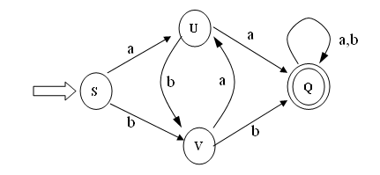
例：有限自动机DFA M=({S,U,V,Q},{a,b},f,S,{Q}),其中f定义为:
f(S,a) = U f(V,a) = U
f(S,b) = V f(V,b) = Q
f(U,a) = Q f(Q,a) = Q
f(U,b) = V f(Q,b) = Q
状态转换图

Slide 5
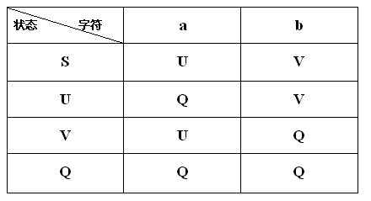
例：有限自动机DFA M=({S,U,V,Q},{a,b},f,S,{Q}),其中f定义为:
f(S,a) = U f(V,a) = U
f(S,b) = V f(V,b) = Q
f(U,a) = Q f(Q,a) = Q
f(U,b) = V f(Q,b) = Q
状态转换矩阵
1

Slide 6
比较 状态转换矩阵和状态图
DFA的核心是状态转换关系，比较状态转换矩阵（DFA的映射关系由一个矩阵来表示）状态图（…）
比较结果：
用矩阵表示便于计算机处理，但不直观，而用 状态转换图表示比较直观。
在整个状态转换图中只有一个初始状态结点，用“=>”标记此射入的结点。可有若干终止状态(也可能没有)，用双圆圈表示。
若初始状态结点同时又是终止状态结点，则表示空串ε可为相应DFA识别。

Slide 7
如何用有穷自动机能识别的语言？
对于定义在字母表∑*（包含了ε）中的任何字符串，若存在一条从初始结点到某一终态结点的道路，那么这条道路上所有弧的标记符连接成的字符串称为DFA M所接受的字符串。
特别的，如果M的初始结点同时又是终结点，则空字符串ε可以被识别。
能被DFA M所接受的字符串的集合，称为自动机M所能识别的语言，记为L(M)
说明：不能被自动机接受的字符串有两种情况：
1）读完输入串，状态不停在终止状态；2）读过程中出现不存在的映射，使自动机无法继续动作
DFA的确定性表示为对任何状态k∈K和输入符号a ∈ ∑，f（k,a）唯一地确定了下一个状态。

Slide 8
不确定有限自动机NFA (Non-deterministic FA)
实际问题：
Main (m, a, i, n, )
定义：不确定有限自动机是一个五元组 M=（K,Σ,f,S,Z）
K：有穷非空状态集合，它的每个元素代表自动机的一个状态
Σ ：有穷非空的输入字母表，每个元素称为一个输入字符
f：转换函数，是 K ×Σ子集上的映射，即在K上每一个状态，输入一个字符时，可能要转换到多个状态上
S：非空的初态集，S 是K的真子集，一般情况下，S是单一的状态
Z：终态集（终止状态集），Z是K的子集.
PS：
非确定主要是指输入一个符号，后继状态可有多个
DFA是NFA的特例

Slide 9
例：M=({0,1,2,3,4},{a,b},f,{0},{2,4}),其中f定义为:
f(0,a) = {0,3} f(0,b) = {0,1}
f(1,b) = {2} f(2,a) = {2}
f(2,b) = {2} f(3,a) = {4}
f(4,a) = {4} f(4,b) = {4}

Slide 10
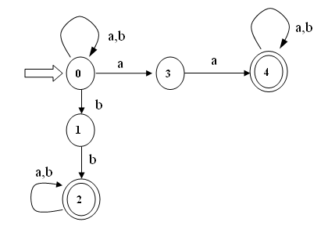
例：M=({0,1,2,3,4},{a,b},f,{0},{2,4}),其中f定义为:
f(0,a) = {0,3} f(0,b) = {0,1}
f(1,b) = {2} f(2,a) = {2}
f(2,b) = {2} f(3,a) = {4}
f(4,a) = {4} f(4,b) = {4}
状态转换图
状态转换矩阵
 | a | b
0 | 0,3 | 0,1
1 |  | 2
2 | 2 | 2
3 | 4
4 | 4 | 4

Slide 11
简单总结：DFA和NFA的区别和联系
？NFA可以有若干个初始状态，而DFA仅有一个初始状态
NFA的状态转换不是唯一确定的，不能由当前输入字符唯一的确定下一个要转换的状态
对于两个有穷自动机，M和M’，如果
L(M)=L(M’)，则称M和M’是等价的
识别符号串的机理是一样的

Slide 12
NFA确定化(重点)！！（如何将NFA转换成DFA）
定理
对于每个NFA M，一定存在一个DFA M’，（实际上，不止一个）使得L(M)=L(M’)。即，设 L是一NFA接受的正规集，则存在一个DFA接受相同的L
基本思想
让NFA的一组状态对应DFA的一个状态，也就是让DFA使用它的状态去记录在NFA读入一个输入符号后可能到达的所有状态，
特别的：若输入为ε，则状态停留在原来的状态（即：输入符号前的状态）。

Slide 13

NFA确定化(重点)！！
算法
状态集上的两个运算
ε-闭包： ε-closure(I)表示状态集I中的任何状态通过任意条ε弧而能到达的状态集合。（该集合包含自身状态I）
对任意状态而言，通过任意条ε弧而能到达的状态和它自身是相同状态。
因此状态集I的ε-closure，和它自身是相同状态集合。
塑料弹簧圈

Slide 14
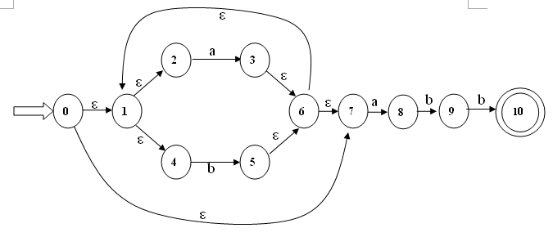
NFA确定化(重点)！！
ε-closure(0) ={0，1，2，4，7}
即{0，1，2，4，7}中任何一个状态都是从状态0通过任意条ε弧可到达的状态，
ε-closure({3，8}) = {1，2，3，4，6，7，8}

Slide 15
NFA确定化(重点)！！
算法
状态集上的两个运算
状态集I的a弧转换：move(I,a)表示状态集I中的任一个状态经过一条a弧而到达的状态的全体
也就是说，状态集I，输入符号a, 转换到另外一个状态集，记作：move(I,a)

Slide 16
NFA确定化(重点)！！
令{0，1，2，4，7}=A，则move(A，a)={3，8}

Slide 17
NFA确定化(重点)！！
教材P51 讲述了NFA转换成DFA所使用子集法的步骤（略）
NFA N={K,Σ,f,K₀,K_{t}}构造一个DFA M ={S,Σ,f,S₀,S_{t}}
1）M的状态集S由K的一些子集组成，用[S₁ ,S₂ …S_{j}]表示S的元素，其中S₁ ,S₂ …S_{j}是K的状态
2) M和N的输入字母表相同
3) 转换函数定义为
D([S₁ S₂ …S_{j}],a)=[R₁,R₂…R_{i}]
4) S₀= ε-closure(K₀) 为M 的初始状态
5) S_{t}={Sj，Sk，…Se},其中={Sj，Sk，…Se},∈S且
{Sj，Sk，…Se},∩K_{t}≠ф

Slide 18
NFA确定化(重点)！！
子集构造算法
NFA N={K,Σ,f,K₀,K_{t}}构造一个DFA M ={K,Σ,f,S₀,S_{t}}
子集构造算法如下：
1）开始，令ε-closure{K₀}为C中唯一成员，并且它是未被标记过的，没有处理
2）While（C中存在未被标记的子集T）do
{ 标记T；
For（每个输入字母a） do
{U：= ε-closure（move（T，a））；
If（U不在C中） then
将U作为未被标记的子集加在C中；
}
}

Slide 19
以两个例子讲解如何将NFA转换成DFA
例：P64 练习 2 已知NFA = ( {x, y, z } , {0,1}, f, {x}, {z}
其中f：f(x,0)={z} f(y,0)={x,y} f(z,0)={x,z}
f(x,1)={x} f(y,1)= Ф f(z,1)={y}
(NFA) | 0 | 1
 | (DFA) | 0 | 1
X | Z | X
0 | X | Z | X
y | X,Y | -
1 | Z | X,Z | Y
Z | X, Z | Y
2 | X,Z | Z,X | X,Y
3 | Y | X,Y
4 | X,Y | X,Y,Z | X
5 | X,Y,Z | X,Y,Z | X,Y

Slide 20
例：P72 练习 2 （题目略）
 | (DFA) | 0 | 1
0 | X | Z | X
1 | Z | X,Z | Y
2 | X,Z | Z,X | X,Y
3 | Y | X,Y
4 | X,Y | X,Y,Z | X
5 | X,Y,Z | X,Y,Z | X,Y
(NFA) | 0 | 1
X | Z | X
Y | X,Y
Z | X,Z | Y
0
1
1
0
0
2
0
0
=>
0
1
4
5
1
3
0
1
1
说明：NFA确定化后，初始状态不变；DFA中只要包括原来终态的都是终态，如：题目中包含Z的状态2和状态5.

Slide 21
P51 例3.8：对下图定义的NFA进行确定化
(NFA) | a | b | ε
0 |  |  | 0, 1,2,4,7
0
0,1,2,4,7 | 3,8 | 5

Slide 22
(NFA) | a | b | ε
0 |  |  | 0, 1,2,4,7
0
0,1,2,4,7 | 3,8 | 5
3,8 |  |  | 1,2,3,4,6,7,8
1
1,2,3,4,6,7,8 | 3,8 | 5,9

Slide 23
(NFA) | a | b | ε
3,8 |  |  | 1,2,3,4,6,7,8
1
1,2,3,4,6,7,8 | 3,8 | 5,9
5 |  |  | 1,2,4,5,6,7
2
1,2,4,5,6,7 | 3,8 | 5

Slide 24
(NFA) | a | b | ε
5 |  |  | 1,2,4,5,6,7
2
1,2,4,5,6,7 | 3,8 | 5
5，9 |  |  | 1,2,4,5,6,7,9
3
1,2,4,5,6,7,9 | 3,8 | 5,10

Slide 25
(NFA) | a | b | ε
5，9 |  |  | 1,2,4,5,6,7,9
3
1,2,4,5,6,7,9 | 3,8 | 5,10
5，10 |  |  | 1,2,4,5,6,7,10
4
1,2,4,5,6,7,10 | 3,8 | 5

Slide 26
NFA 确定化举例
算法共构造了5个子集
T₀={0，1，2，4，7} T₁={1，2，3，4，6，7，8}
T₂={1，2，4，5，6，7} T₃={1，2，4，5，6，7，9}
T₄={1，2，4，5，6，7，10}是终态
 | (DFA) | a | b
0 | T0 | T1 | T2
1 | T1 | T1 | T3
2 | T2 | T1 | T2
3 | T3 | T1 | T4
4 | T4 | T1 | T2

Slide 27

b
2
b
b
a
b
b
0
1
3
4
a
a
a
a

Slide 28
确定有限自动机的化简
通常，NFA确定化后，状态数会增加，而且可能出现一些无用状态和等价状态，需要简化
化简条件：接受的语言必须相同
无用状态：
从该自动机的开始状态出发，任何输入串也不能到达的状态，或者从这个状态没有通路到达终态。
消除无用状态 （图3.9）

Slide 29
0 1
S₀ S₁ S₅ 0
S₁ S₂ S₇ 1
S₂ S₂ S₅ 1
S₃ S₅ S₇ 0
S₄ S₅ S₆ 0
S₅ S₃ S₁ 0
S₆ S₈ S₀ 1
S₇ S₀ S₁ 1
S₈ S₃ S₆ 0
0 1
S₀ S₁ S₅ 0
S₁ S₂ S₇ 1
S₂ S₂ S₅ 1
S₃ S₅ S₇ 0
S₅ S₃ S₁ 0
S₆ S₈ S₀ 1
S₇ S₀ S₁ 1
S₈ S₃ S₆ 0
0 1
S₀ S₁ S₅ 0
S₁ S₂ S₇ 1
S₂ S₂ S₅ 1
S₃ S₅ S₇ 0
S₅ S₃ S₁ 0
S₇ S₀ S₁ 1

Slide 30
确定有限自动机的化简
状态s和状态t等价的条件：
一致性条件：状态s和状态t必须同时为 终态 或同时为 非终态
蔓延性条件：对于所有输入符号，状态s和状态t必须转换到等价的状态中
如果状态s和状态t不等价则称这两个状态是可区别的
消除等价状态算法-分割法
1）将DFA M中的状态逐步划分为互不相交的子集，每个子集内部的状态都等价；而在不同子集间的状态均不等价
2）分割完，从每个子集中任选一个状态作为代表，消去其它等价状态
3）把那些原来射入其他等价状态的弧改为射入相应的代表状态

Slide 31
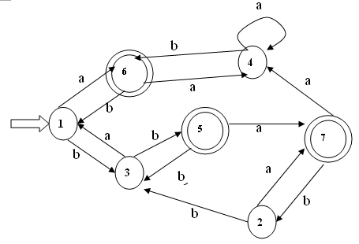
Step 1：将所有的状态分成两个子集：
一个由终态组成，一个由非终态组成
P₀=({1,2,3,4} U {5,6,7})
Step 2：再分别分割P₁=｛1,2,3,4｝和P₂=｛5,6,7｝
以输入a判断，
状态1,2输入a后，都跳转到P₂，状态3,4输入a后，都依然在P_{1.} 所以｛1,2,3,4｝ ={1,2} ∪｛3,4｝
以输入a判断，
状态6,7输入a后，都跳转到{1,2} ，状态5输入a后，都依然在P_{2.} 所以｛5,6,7｝={5} ∪｛6,7｝

Slide 32
Step 3：继续
状态1,2输入a，b后，都跳转到相同的状态集合，所以无法区分
状态3输入a，跳转到｛1,2｝集合，状态4输入a，跳转到自己，所以状态3,4是不同状态，无法合并
状态6,7输入a,b，都跳转到相同的状态集合，所以无法区分
状态5是独一无二的
总结：
状态1,2是等价的，可以二选一；状态6,7是等价的，可以二选一，其他状态都是独立的，无法合并。

Slide 33
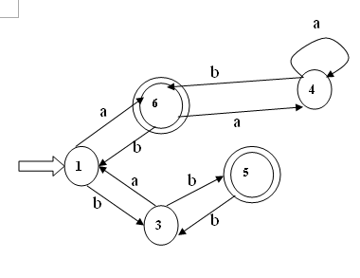

a
化简前DFA
化简后DFA

Slide 34
03-2 本节内容及相关习题
概念类：
有穷自动机包括：确定的…and 不确定的…
确定的DFA和不确定的NFA的关联和区别？
计算类：
1）已知DFA，如何画状态图和转换矩阵表；
2）已知NFA，如何画状态图和转换矩阵表；
3）如何将NFA确定化？最小化？（重点）
作业 （！！！）
1）P64 练习 2
2）P64 练习 3
3）P64 练习 4

